Slide 1







CHÀO MỪNG CÁC EM ĐẾN VỚI TIẾT
HOẠT ĐỘNG TRẢI NGHIỆM

Slide 2

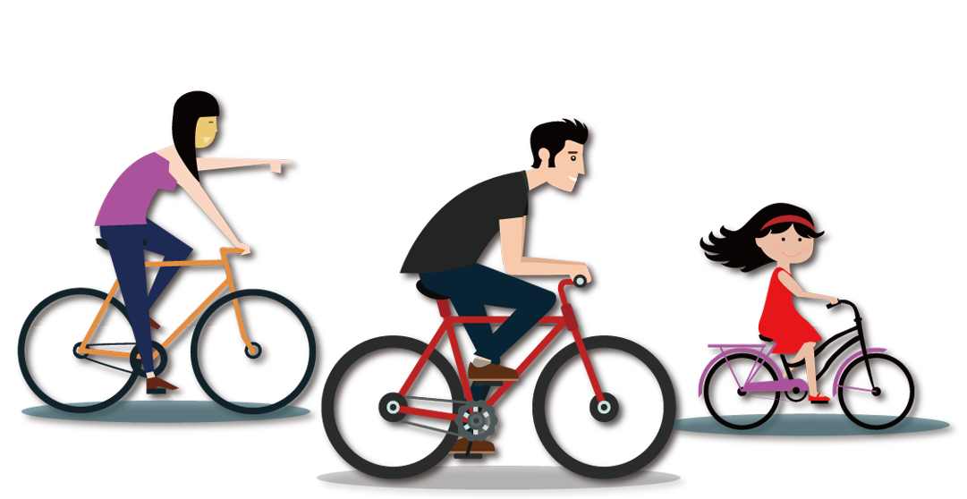
BÀI 1
LÀM QUEN VỚI BẠN MỚI

Slide 3
TIẾT 1

Slide 4

KHỞI ĐỘNG

Slide 5
KHÁM PHÁ – KẾT NỐI

Slide 6

Hoạt động 1
Tìm hiểu cách làm quen với bạn mới

Slide 7
Khi làm quen với bạn mới cần theo các bước:
1/Chào hỏi
2/Giới thiệu bản thân
3/Hỏi về bạn

Slide 8
THỰC HÀNH

Slide 9
Hoạt động 2
Sắm vai thực hành làm quen với bạn mới

Slide 10
VẬN DỤNG

Slide 11

Hoạt động 3
Sắm vai thực hành làm quen với bạn mới

Slide 12
TỔNG KẾT
Khi gặp bạn mới, hãy
+ Nói lời chào bạn cùng với nụ cười thân thiện.
+ Giới thiệu về bản thân.
+ Sau đó hỏi tên, tuổi, lớp, trường hoặc địa chỉ nhà, sở thích của bạn, … Cần nhớ tên và sở thích của bạn.

